Slide 1
ОПК
Автокальк – БАЭС–оценка
ЗЕЛЕНСКИЙ артем николаевич
Дилер ЕВРОТАКС в РБ
Интеграция с сервером национальных цен

Slide 2
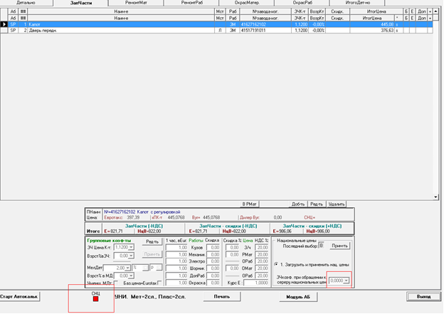

Информирование о факте обращения к СНЦ
В ОПК добавлен контрольный индикатор, отображающий информацию о том, производилось ли по калькуляции обращение к серверу национальных цен или не производилось. Если горит красный квадрат, а также если ЗЧ коэф. при обращении равен 0, то обращение к серверу не производилось.
Докладчик: Зеленский А.Н. (дилер Евротакс в РБ)

Slide 3
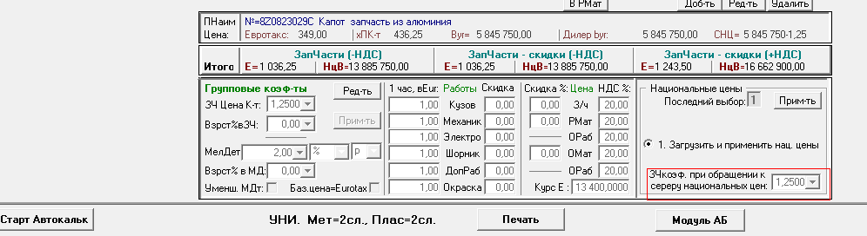
Информирование о факте обращения к СНЦ
Если красного квадрата нет и рядом с ЗЧкоэф при обращении к серверу национальных цен появилось значение коэффициента, это значит, что производилось обращение к серверу национальных цен. Причём рядом с ЗЧкоэф отображается последний коэффициент, с которым было произведено обращение к серверу национальных цен.
Докладчик: Зеленский А.Н. (дилер Евротакс в РБ)

Slide 4
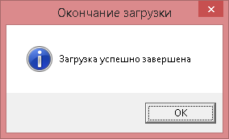
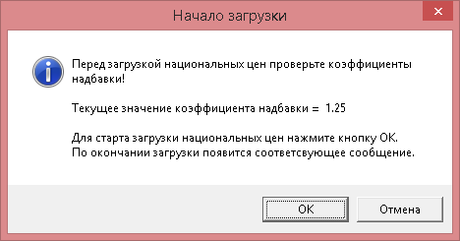
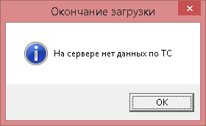
Информирование о наличии информации на СНЦ
При обращении к серверу национальных цен в ОПК приходит ответное сообщение присутствуют ли на сервере национальных цен информация о запрашиваемом ТС или не присутствует.
Если на сервере есть национальные цены
Если на сервере нет национальных цен
Докладчик: Зеленский А.Н. (дилер Евротакс в РБ)

Slide 5
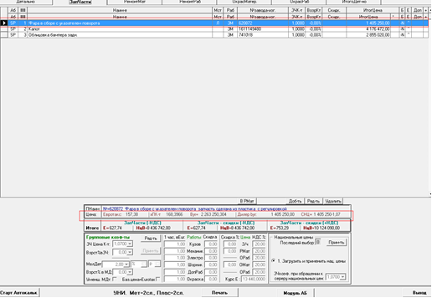
Детальное отражение информации по каждой части
После получения информации с сервера национальных цен ОПК выводит для каждой части как стоимость части, рассчитанную с использованием корректировочного коэффициента, так и стоимость части, полученную с сервера национальных цен с учетом принципа экономической целесообразности. Кроме этого для каждой части указывается размер корректировочного коэффициента, который учитывался при расчете экономической целесообразности.
Докладчик: Зеленский А.Н. (дилер Евротакс в РБ)

Slide 6
Недопущение искажения информации, полученной с СНЦ
В ОПК добавлен контроль, сигнализирующий о том, была ли изменена пользователем стоимость части, полученная с сервера национальных цен в результате успешного обращения. Части, стоимость которых была изменена после успешного обращения к серверу национальных цен, помечаются специальным символом «s», как на экранной форме ОПК, так и в итоговых печатных документах. Кроме этого, остался прежний контроль, сигнализирующий, что пользователь изменил базовую стоимость части в евро, заводской норматив трудоемкости или добавил ненормированную заводом изготовителем пользовательскую информацию – во всех упомянутых случаях как на экранной форме ОПК, так и в итоговых печатных документах проставляется специальным символом «*» в соответствующей позиции калькуляции.
Докладчик: Зеленский А.Н. (дилер Евротакс в РБ)

Slide 7
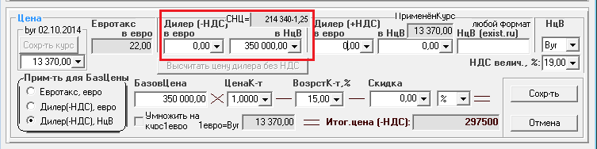
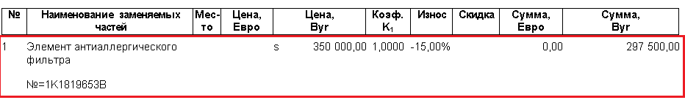
Недопущение искажения информации, полученной с СНЦ
Докладчик: Зеленский А.Н. (дилер Евротакс в РБ)

Slide 8
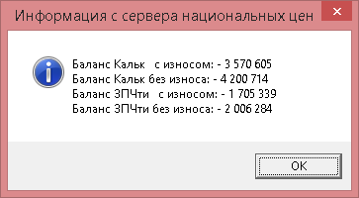
Информирование о факте обращения к СНЦ
Результаты работы сервера национальных цен выводятся в ОПК в виде всплывающего сообщения с отображением балансов по калькуляции и по запасным частям (в сравнении с вариантом без использования сервера национальных цен).
Докладчик: Зеленский А.Н. (дилер Евротакс в РБ)

Slide 9
EurotaxRepairEstimate (ERE G2G)
НОВОВВЕДЕНИЯ 2015 года
PIOTR GLOWACKI
Менеджер по странам Восточной Европы

Slide 10
EurotaxRepairEstimate (ERE G2G) нововведения 2015 года
PIOTR GLOWACKI
Менеджер по странам Восточной Европы

Slide 11

ERE G2G: Графика 2-го поколения
Мы сделали составление калькуляций искусством
G2G
ERE G2G внедрилась для стран Восточной Европы в 4 квартале 2013
В начале 2015 Евротакс добавит важные отсутствующие модели :
  Chevrolet Cobalt; Citroen C4 Sedan; Hyundai Solaris; Nissan Almera Classic; Nissan Teana; Peugeot 408; Toyota corolla Sedan; Toyota Camry’ VW Polo sedan; Kia Rio sedan; Opel Astra sedan;

Slide 12
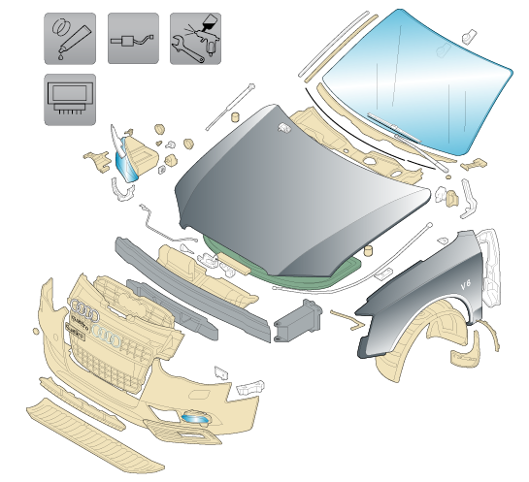
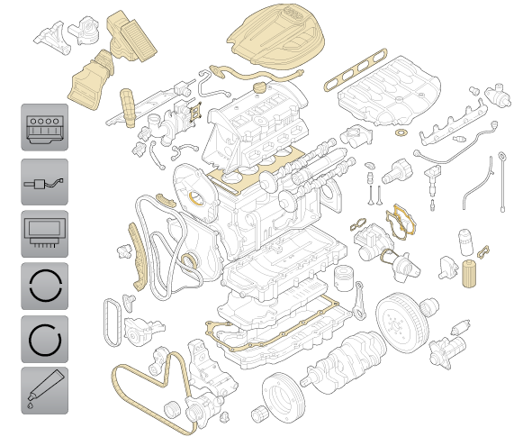
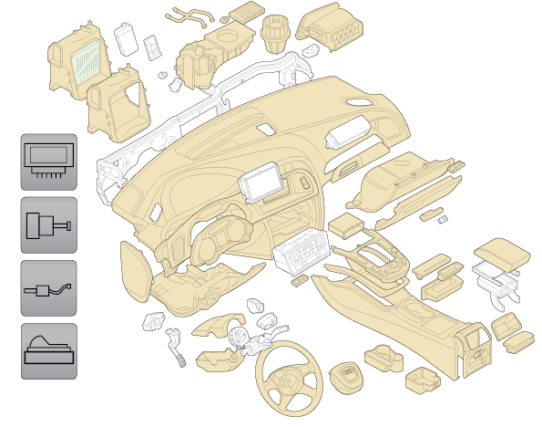
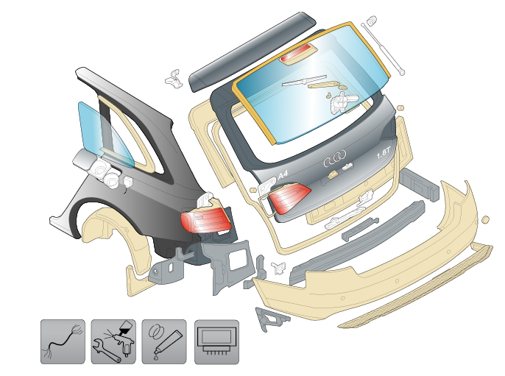
Ключевые функциональности
Графика 2-го поколения (G2G)
Меньше навигационных перемещений
Улучшенная идентификация частей

Slide 13
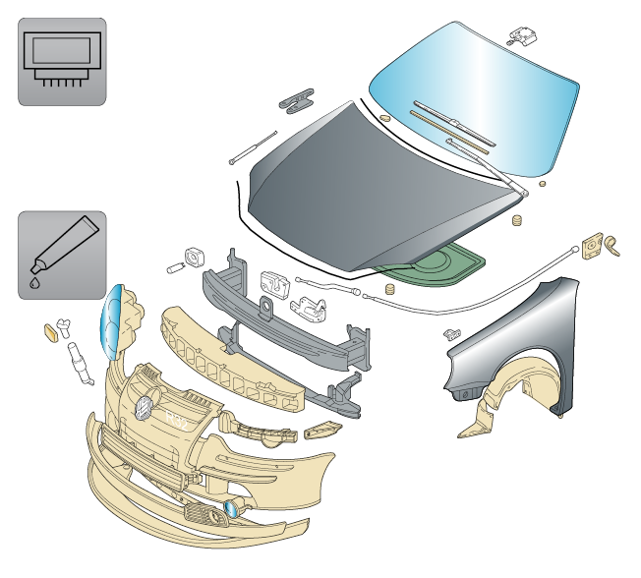
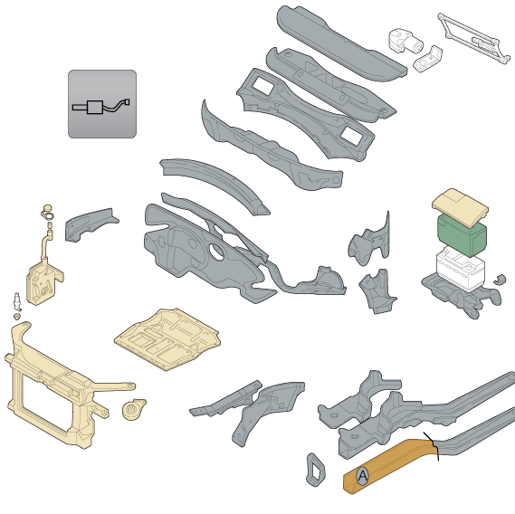
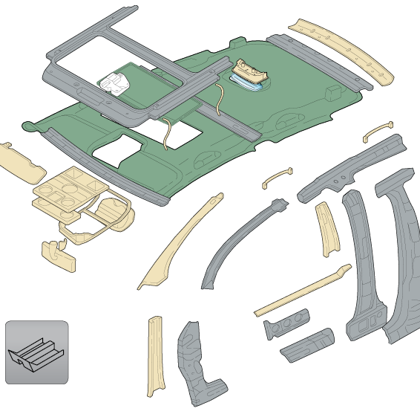
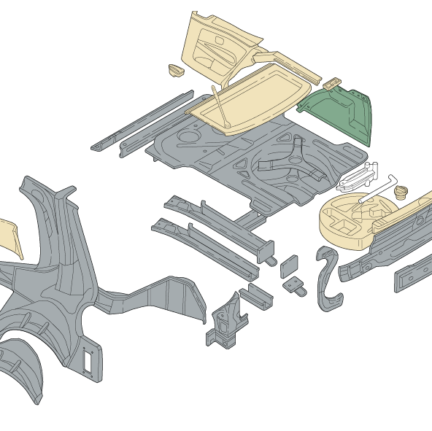
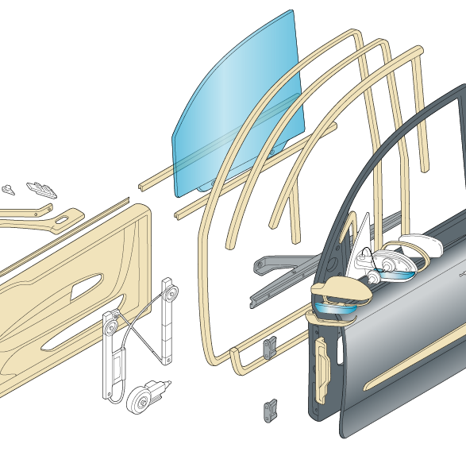
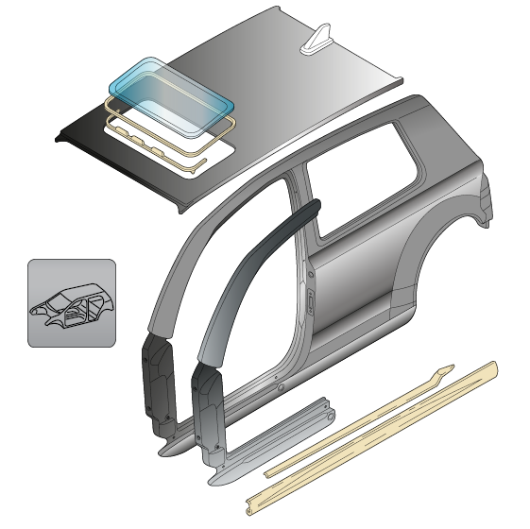
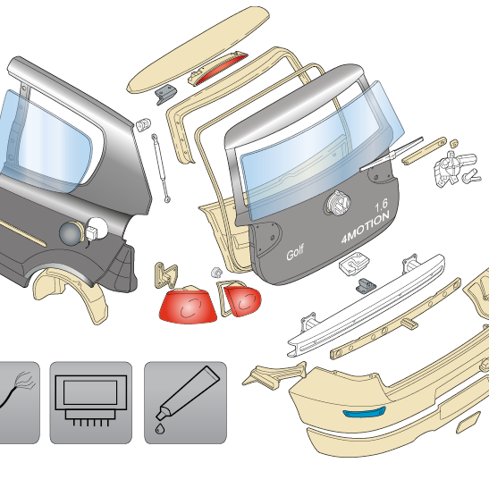
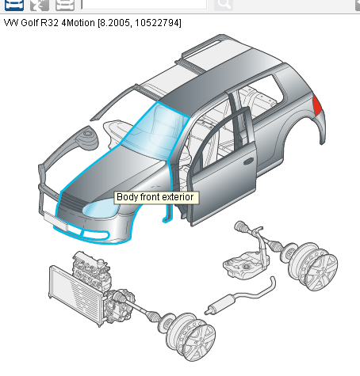
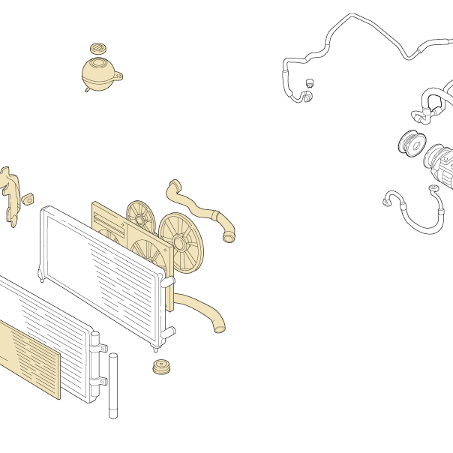
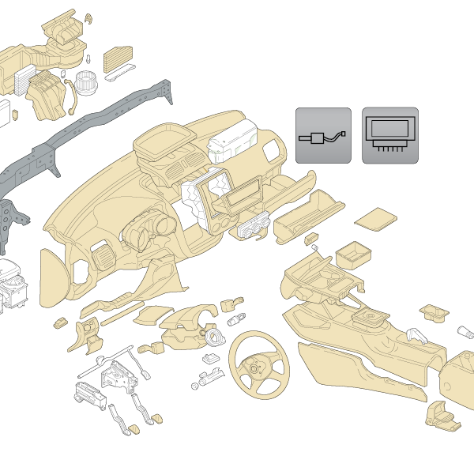
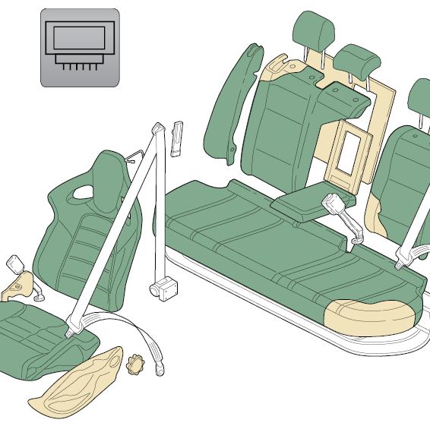
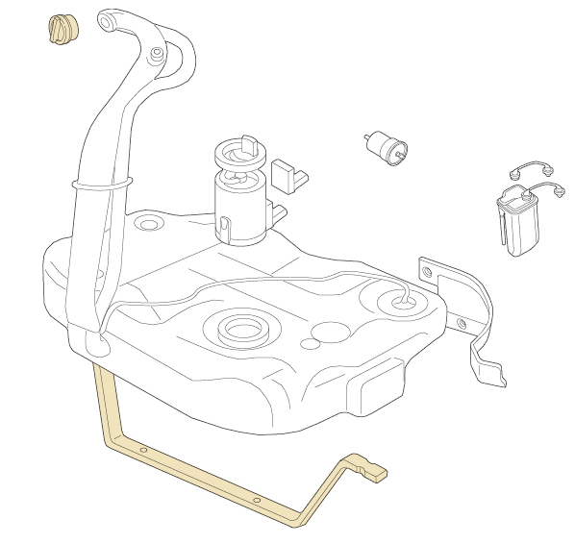
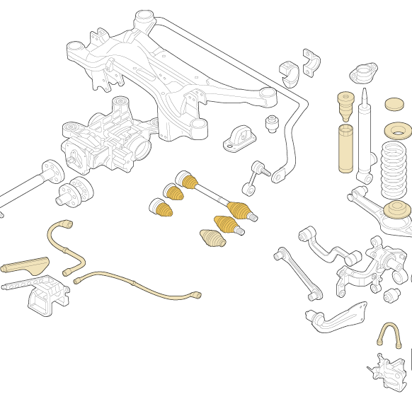
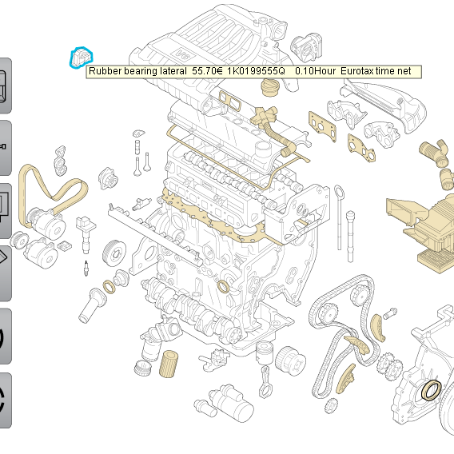
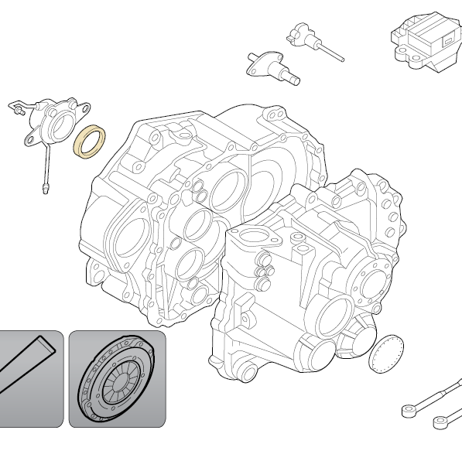
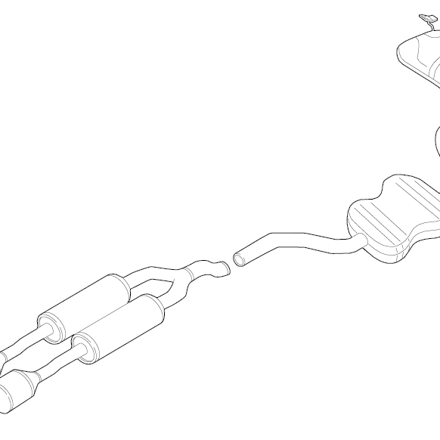
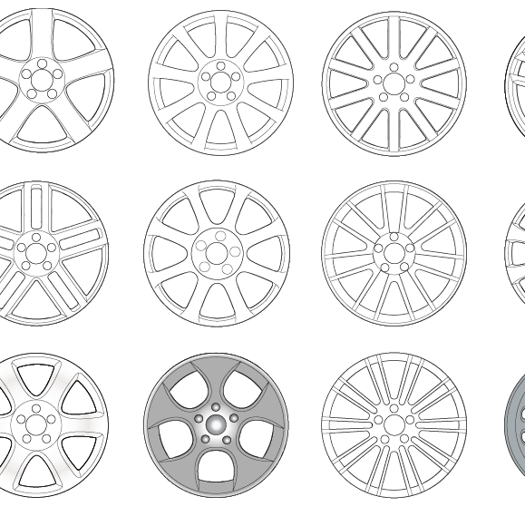
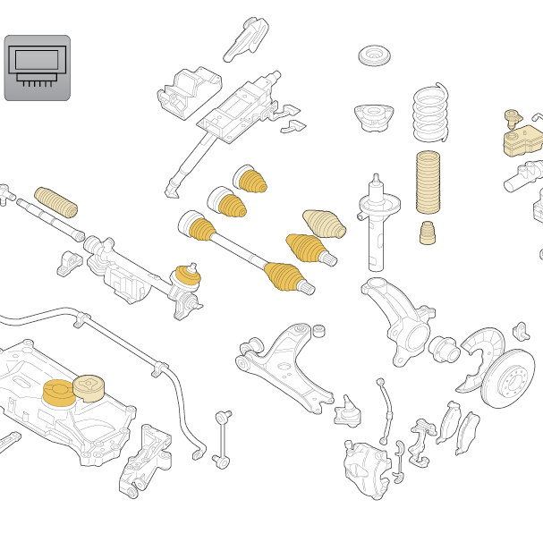
Ключевые функциональности
Интуитивная навигация
Доступ в любую зону ТС путем простого клика на соответствующую. Область в навигационной графике.

Slide 14
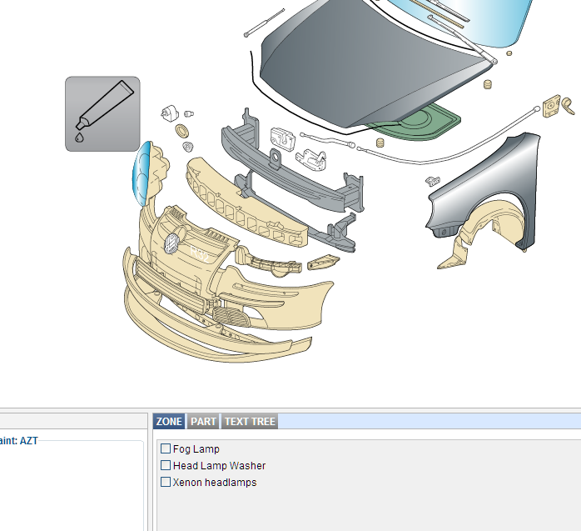
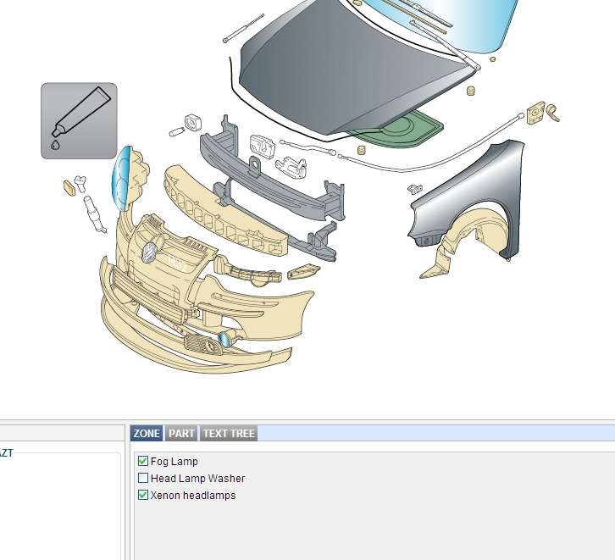
Ключевые функциональности
Динамическое отображение частей:
Сравните визуальные отличия как меняется графика в зависимости от конфигурации ТС – возможно отображение только правильных вариантов установленных частей.

Slide 15
EurotaxRepairEstimate
(ERE G2G)
2015 ERE НОВОСТИ

Slide 16
ERE фантом ТС:
ERE фантом ГРУЗОВИКИ
Присутствие в ERE 1-й квартал 2015
ERE фантом Мотоциклы
Присутствие в ERE 3-й квартал 2015
ERE
КАЧЕСТВЕННЫЕ УЛУЧШЕНИЯ:
ПРОЕКТ «МЕЛКИЕ ЧАСТИ»

Slide 17
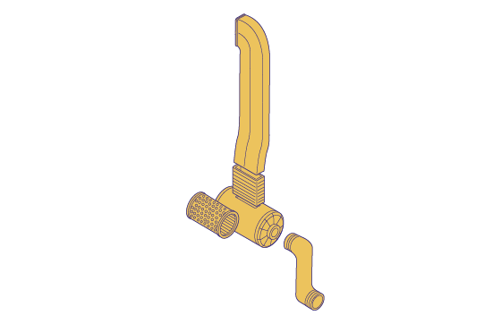
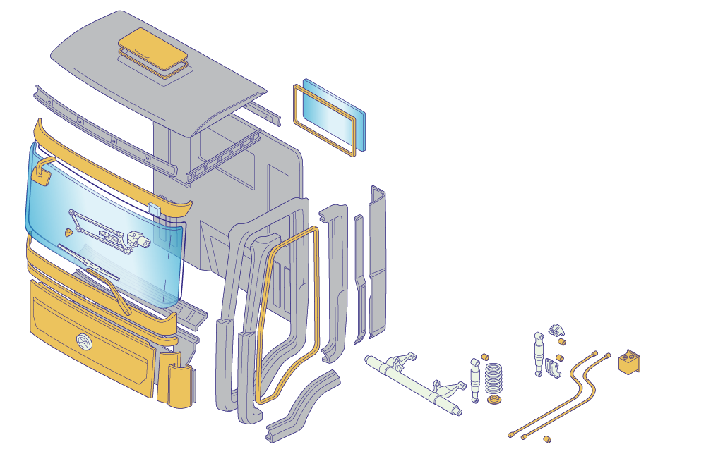
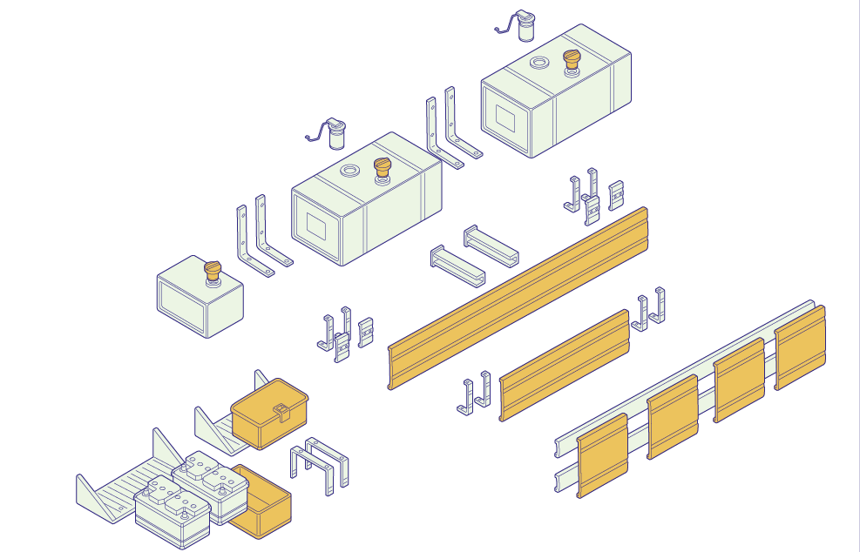
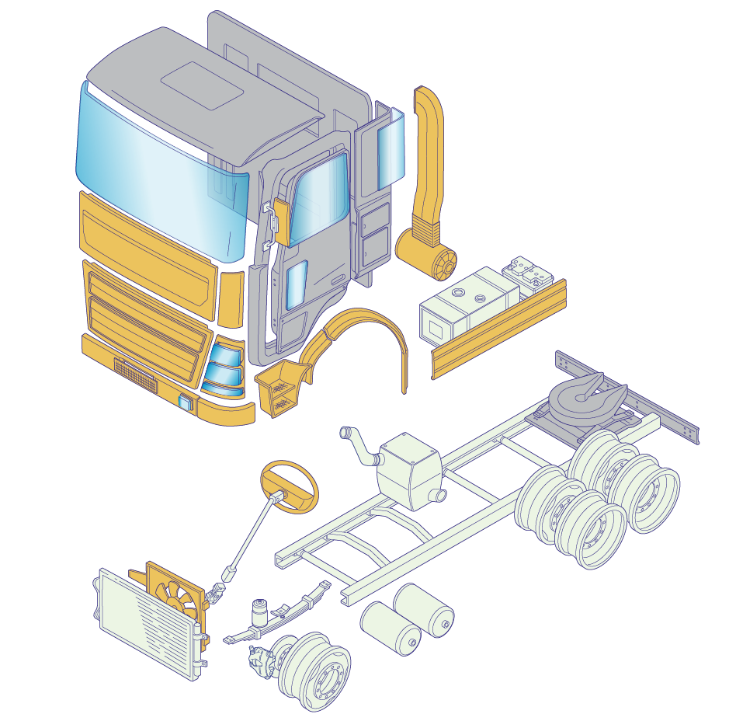
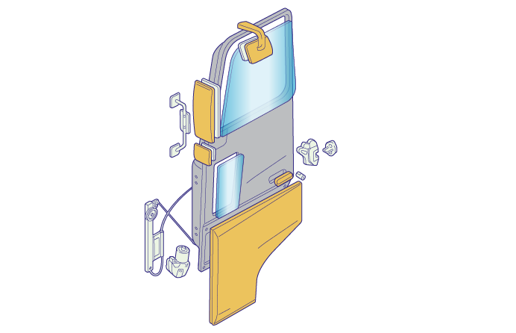
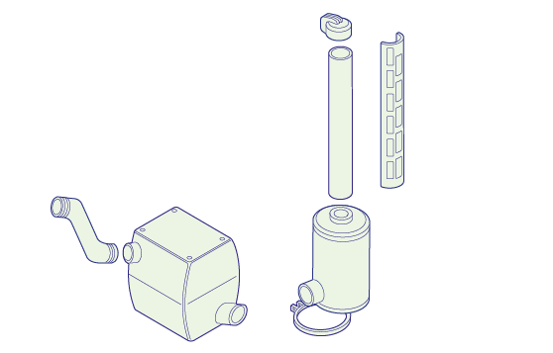
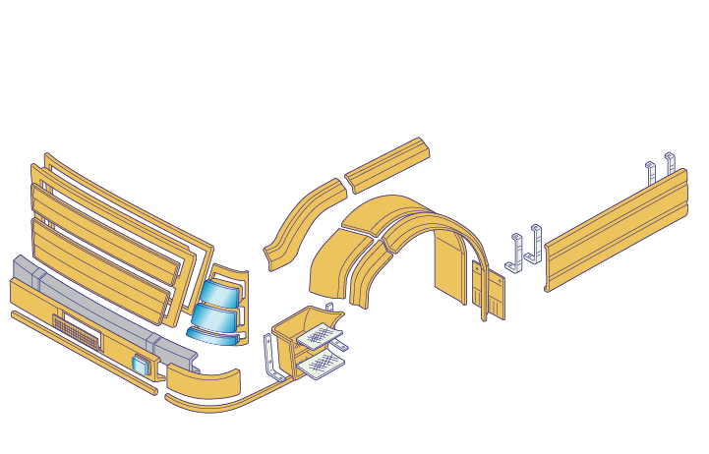
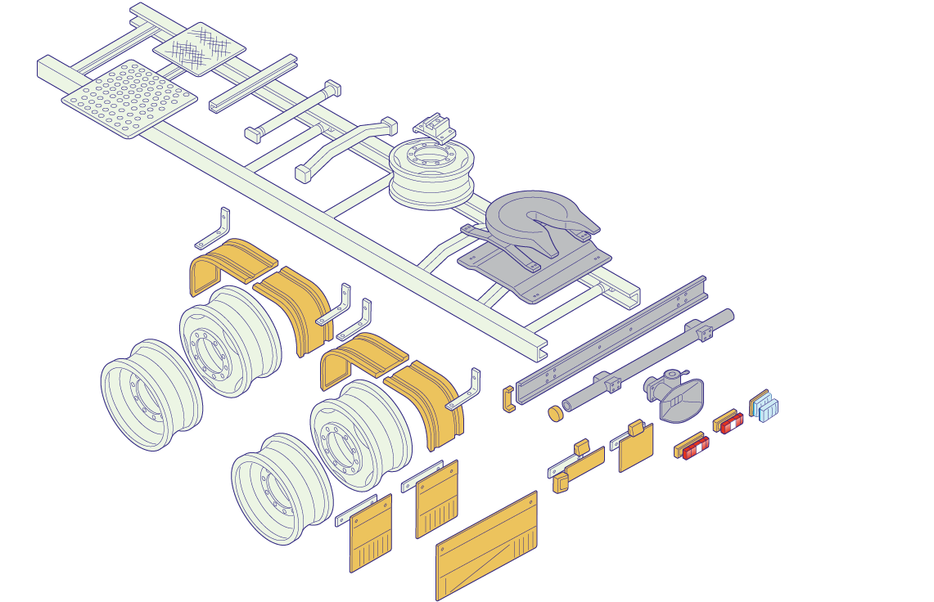
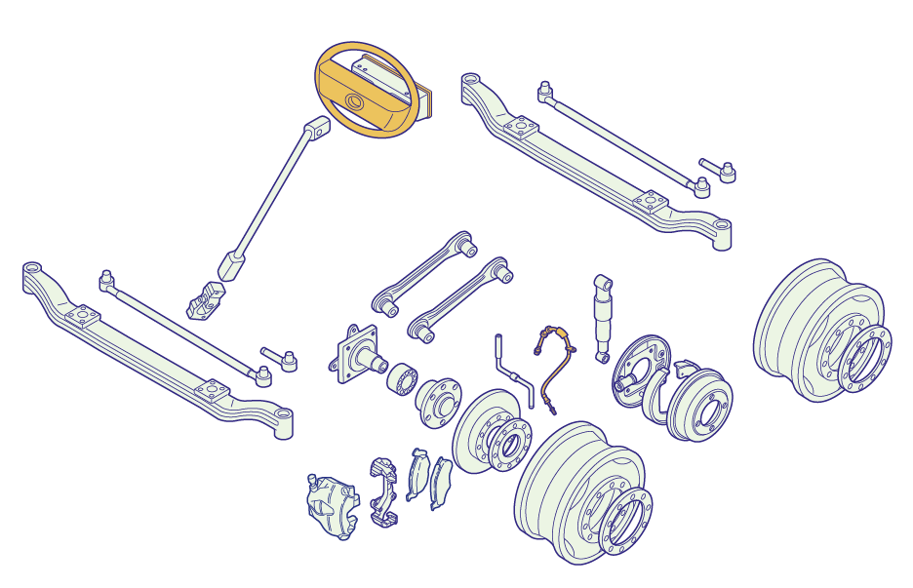
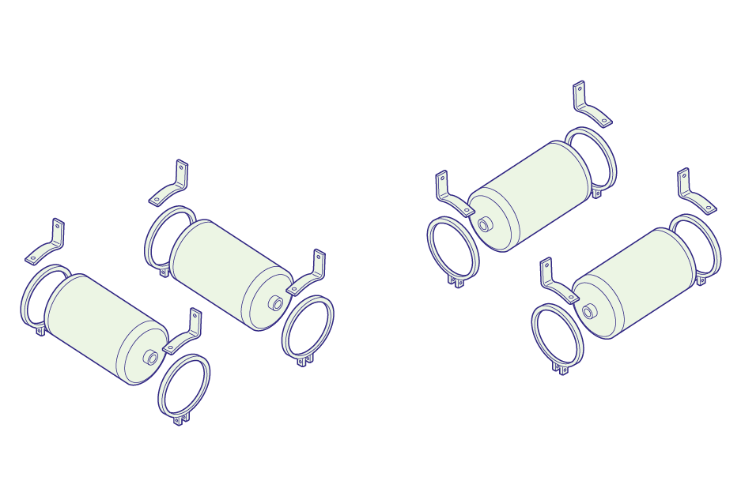
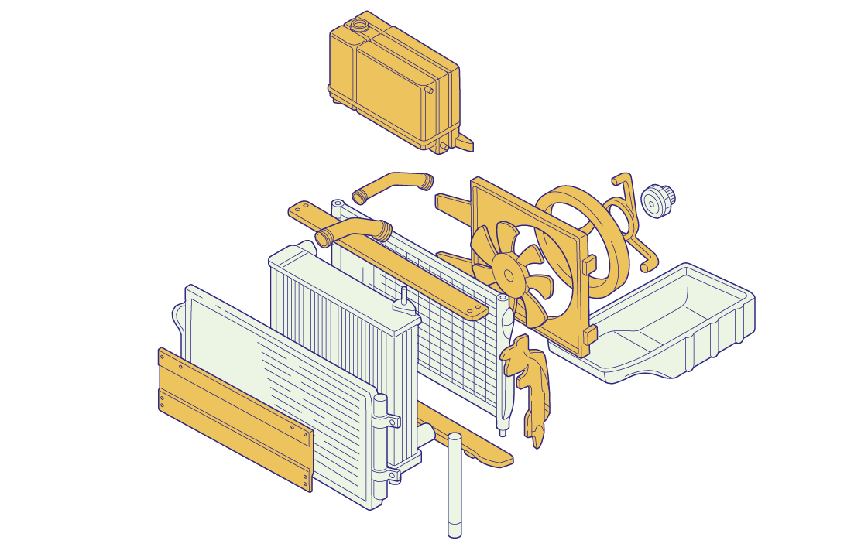
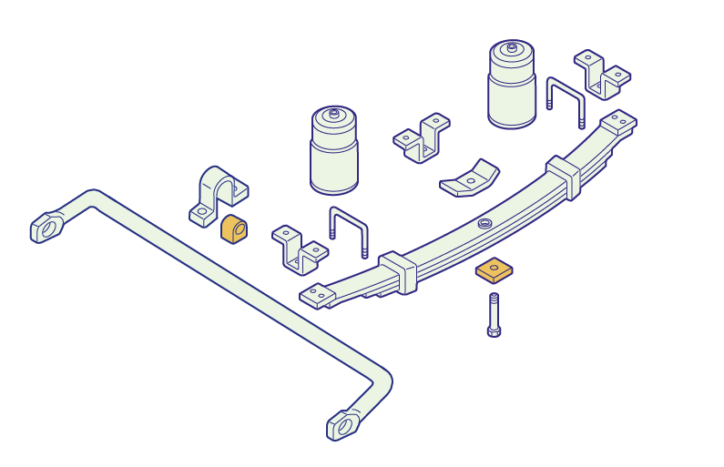
ERE фантом ГРУЗОВЫЕ ТС: присутствие в ERE в 1-м квартале 2015

Slide 18
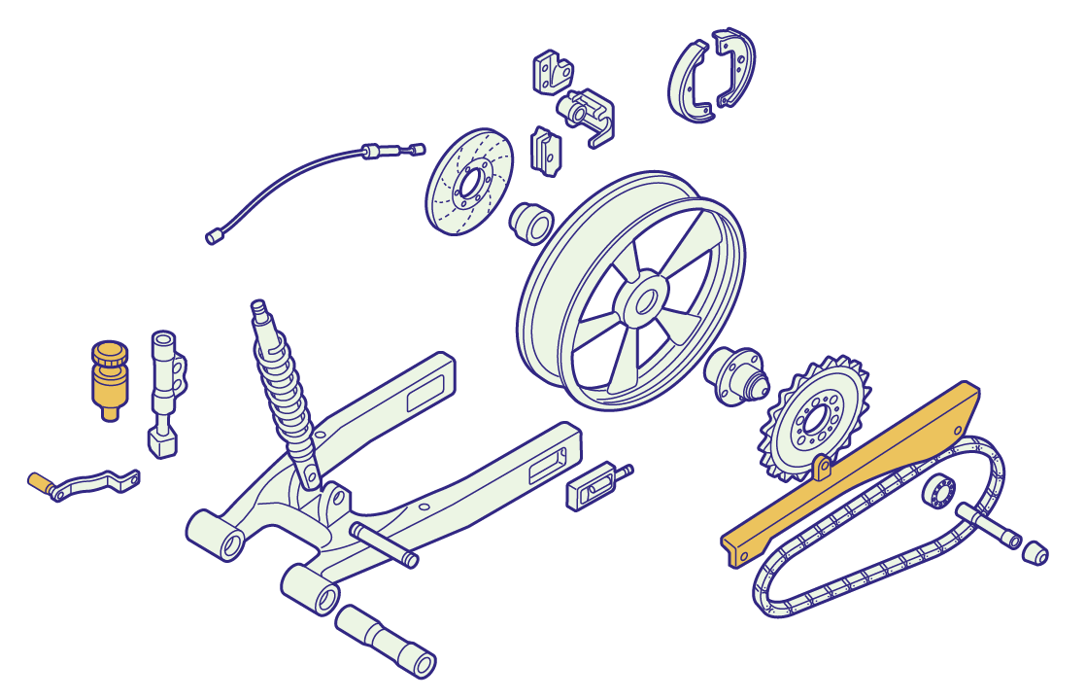
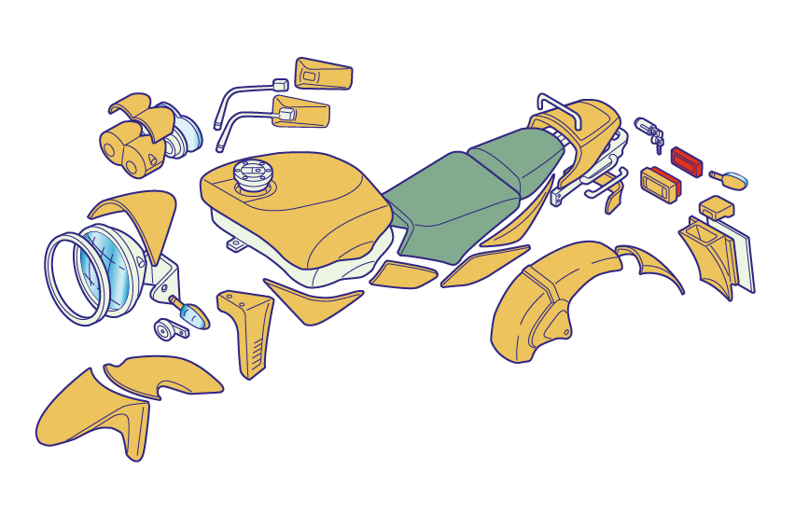
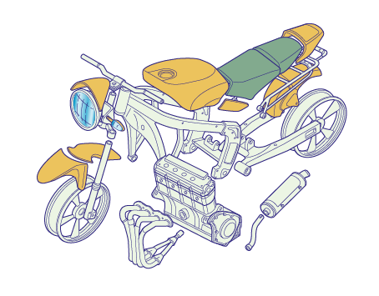
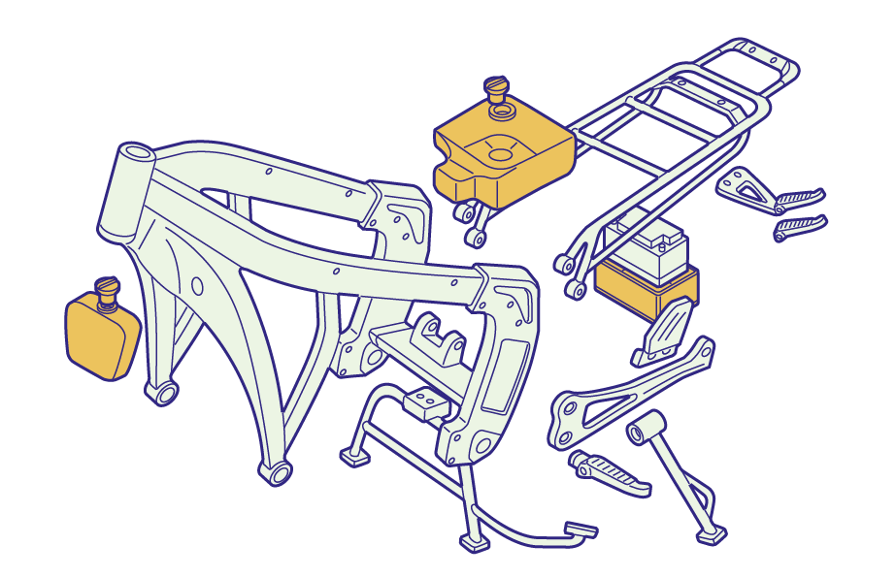
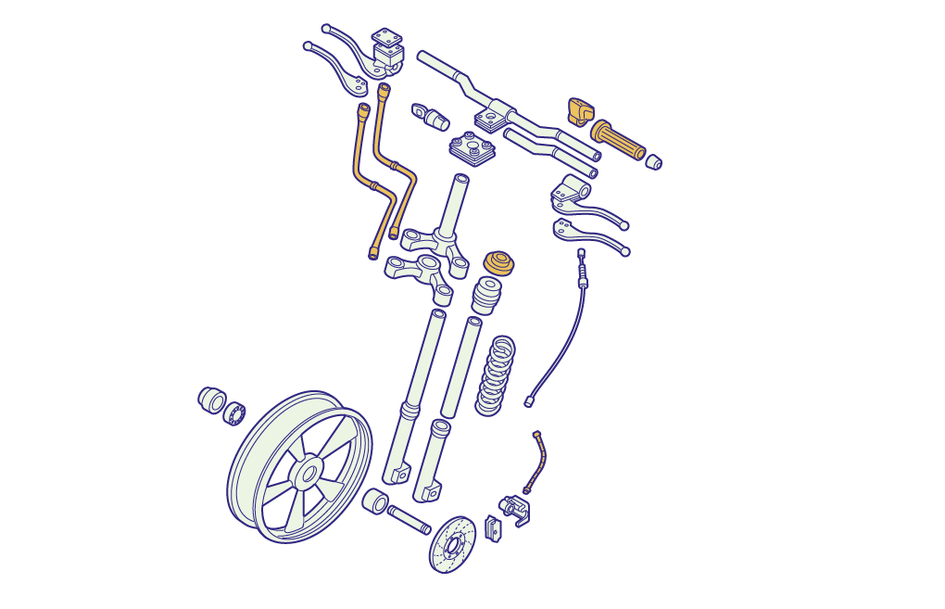

ERE фантом МОТОЦИКЛЫ: присутствие в ERE в конце 2015

Slide 19
ERE
КАЧЕСТВЕННЫЕ УЛУЧШЕНИЯ:
Проект «МЕЛКИЕ ЧАСТИ»

Slide 20







Проект «МЕЛКИЕ ЧАСТИ» (Citroen C3 2013)

Slide 21







Проект «МЕЛКИЕ ЧАСТИ» (Citroen C3 2013)

Slide 22






Проект «МЕЛКИЕ ЧАСТИ» (Citroen C3 2013)

Slide 23
СПАСИБО
ВОПРОСЫ ?

